Slide 1
Block A — ROS 2 기초
M01 ROS 2 개념 · M02 Python/C++ Workspace · M03 Pub/Sub · M04 TF2
ROS 2 노드·토픽 흐름을 확인하고 AGV의 기본 TF tree를 이해한다.
실제 실행 결과 캡처 포함 · 한국어 작성 · 최소 글꼴 크기 10pt

Slide 2
Block A — ROS 2 기초
만들어진 파일
이 Block에서 실제로 만든 핵심 파일
• agv_control/agv_control/counter_publisher.py
• agv_control/agv_control/counter_monitor.py
• agv_cpp_examples/src/status_publisher.cpp
• agv_cpp_examples/CMakeLists.txt
• agv_description/urdf/agv.urdf.xacro
• agv_description/launch/display.launch.py
모듈별 만드는 방법과 상세 확인 기준은 이 폴더의 Mxx/README.md에 정리되어 있습니다.
ROS 2 + Gazebo AGV 실습 · 모든 텍스트 최소 10pt

Slide 3
Block A — ROS 2 기초
초심자 파일 제작 실습 1/2
Python 노드 파일 만들기 (.py)
실제 파일: agv_ws/src/agv_control/agv_control/counter_publisher.py + setup.py
처음 만들 때: ros2 pkg create --build-type ament_python learning_py --dependencies rclpy std_msgs
self.publisher = self.create_publisher(Int32, '/counter', 10)
self.value = 0
self.create_timer(1.0, self.publish_counter)
def publish_counter(self):
message = Int32(data=self.value)
self.publisher.publish(message)
self.value += 1
# setup.py
'counter_publisher = agv_control.counter_publisher:main'
만드는 순서
• 1. ament_python 패키지를 만들고 agv_control/agv_control/에 .py 파일을 둡니다.
• 2. Node·publisher·timer를 작성한 뒤 setup.py의 console_scripts에 실행 이름을 등록합니다.
• 3. build → source → ros2 run 순서로 실행합니다. source가 없으면 새 실행 이름을 찾지 못합니다.
실행하면 이렇게 됩니다
실행하면 1초마다 /counter에 0, 1, 2…가 publish되고, counter_monitor가 같은 값을 받습니다.
ROS 2 + Gazebo AGV 실습 · 모든 텍스트 최소 10pt

Slide 4
Block A — ROS 2 기초
초심자 파일 제작 실습 2/2
C++ 노드 파일 만들기 (.cpp)
실제 파일: agv_ws/src/agv_cpp_examples/src/status_publisher.cpp + CMakeLists.txt
처음 만들 때: ros2 pkg create --build-type ament_cmake learning_cpp --dependencies rclcpp std_msgs
publisher_ = this->create_publisher<std_msgs::msg::String>(
"/cpp_status", 10);
timer_ = this->create_wall_timer(1s,
std::bind(&StatusPublisher::publish_status, this));
# CMakeLists.txt
add_executable(status_publisher src/status_publisher.cpp)
ament_target_dependencies(status_publisher rclcpp std_msgs)
install(TARGETS status_publisher
DESTINATION lib/${PROJECT_NAME})
만드는 순서
• 1. ros2 pkg create --build-type ament_cmake로 C++ 패키지와 src/ 폴더를 만듭니다.
• 2. .cpp에서 rclcpp::Node, publisher, timer, spin을 작성합니다.
• 3. CMakeLists.txt의 add_executable·ament_target_dependencies·install을 모두 작성합니다.
실행하면 이렇게 됩니다
ros2 run agv_cpp_examples status_publisher 뒤 /cpp_status에 'C++ AGV 상태 정상 #0'이 1초마다 나옵니다.
ROS 2 + Gazebo AGV 실습 · 모든 텍스트 최소 10pt

Slide 5
Block A — ROS 2 기초
명령어 실행 순서
권장 실행 순서
source /opt/ros/jazzy/setup.bash
cd /home/lab4090/ros2_curri/agv_ws
colcon build --symlink-install --packages-select agv_control agv_description agv_cpp_examples
source install/setup.bash
ros2 run agv_control counter_publisher
# 새 터미널: ros2 run agv_control counter_monitor
# C++ 비교: ros2 run agv_cpp_examples status_publisher
명령은 Block README의 순서와 동일합니다. 새 터미널에서도 ROS와 workspace를 source해야 합니다.
ROS 2 + Gazebo AGV 실습 · 모든 텍스트 최소 10pt

Slide 6
Block A — ROS 2 기초
명령어 동작과 설정 포인트
이 명령이 실제로 하는 일
• source: 현재 터미널에 ROS 2 Jazzy와 workspace overlay를 등록한다.
• ros2 run: setup.py에 등록된 console script를 찾아 독립 노드로 실행한다.
• counter_publisher는 1초 timer·queue depth 10으로 /counter를 발행하며, 속도 명령은 -p linear_speed:=값으로 조절한다.
수치·토픽·방향을 바꿀 때는 해당 Block의 Mxx README에서 구현 파일과 기대 결과를 함께 확인합니다.
ROS 2 + Gazebo AGV 실습 · 모든 텍스트 최소 10pt

Slide 7
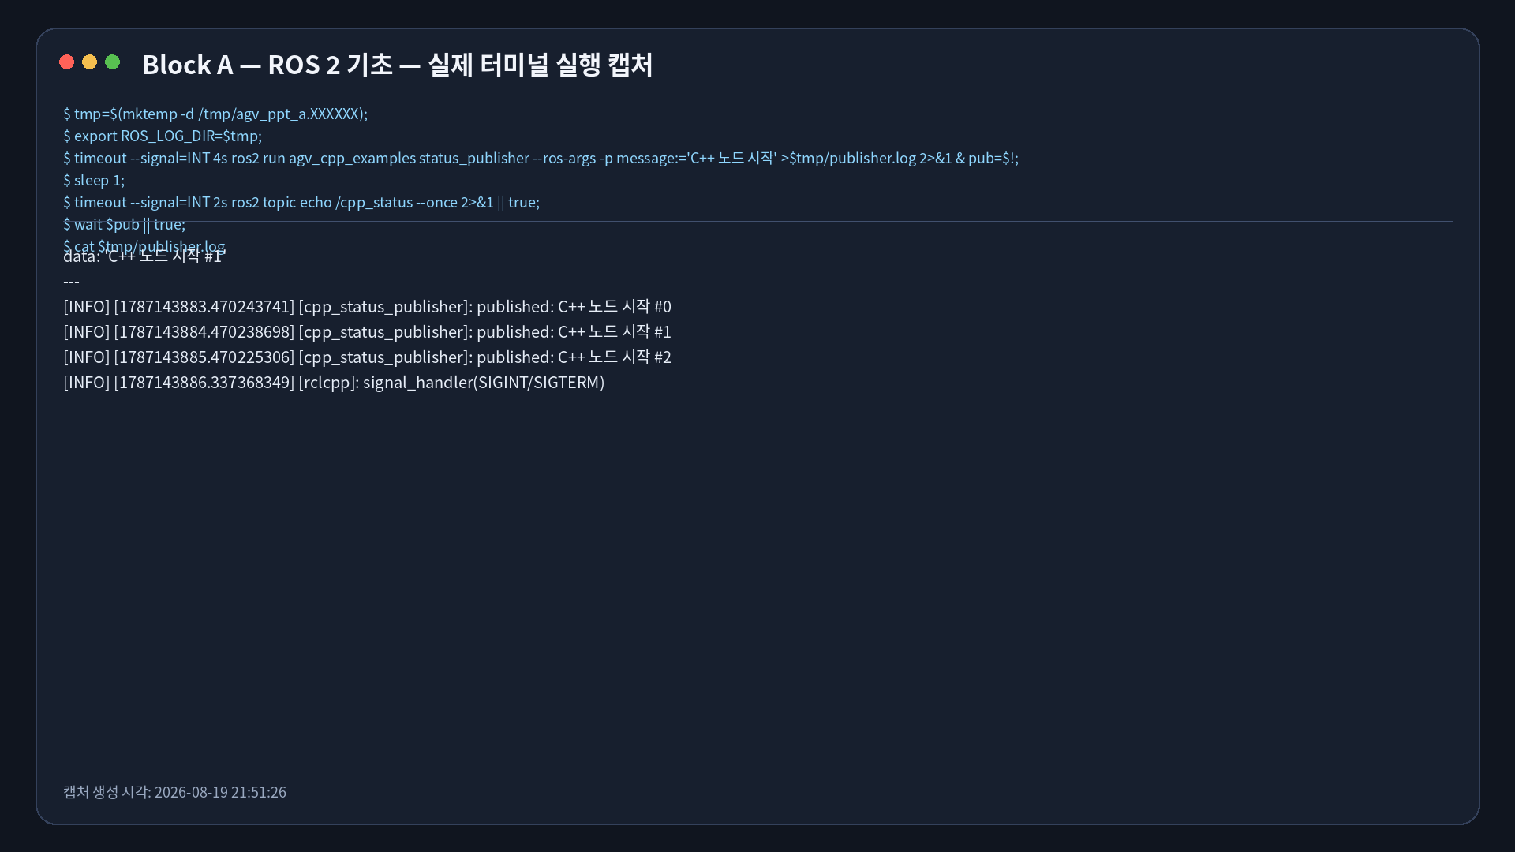
Block A — ROS 2 기초
실제 실행 결과
ROS 2 + Gazebo AGV 실습 · 모든 텍스트 최소 10pt

Slide 8
Block A — ROS 2 기초
확인 기준과 다음 단계
통과 기준
• C++ publisher의 /cpp_status와 Python counter_monitor의 /counter가 각각 수신되면 두 언어의 ROS 2 node 구조가 정상이다. 다음으로 M04에서 RViz Fixed Frame과 TF tree를 확인한다.
• 문제가 생기면 README의 '확인' 명령부터 다시 실행하고, 첫 오류 메시지를 기준으로 수정합니다.
ROS 2 + Gazebo AGV 실습 · 모든 텍스트 최소 10pt

